Slide 1







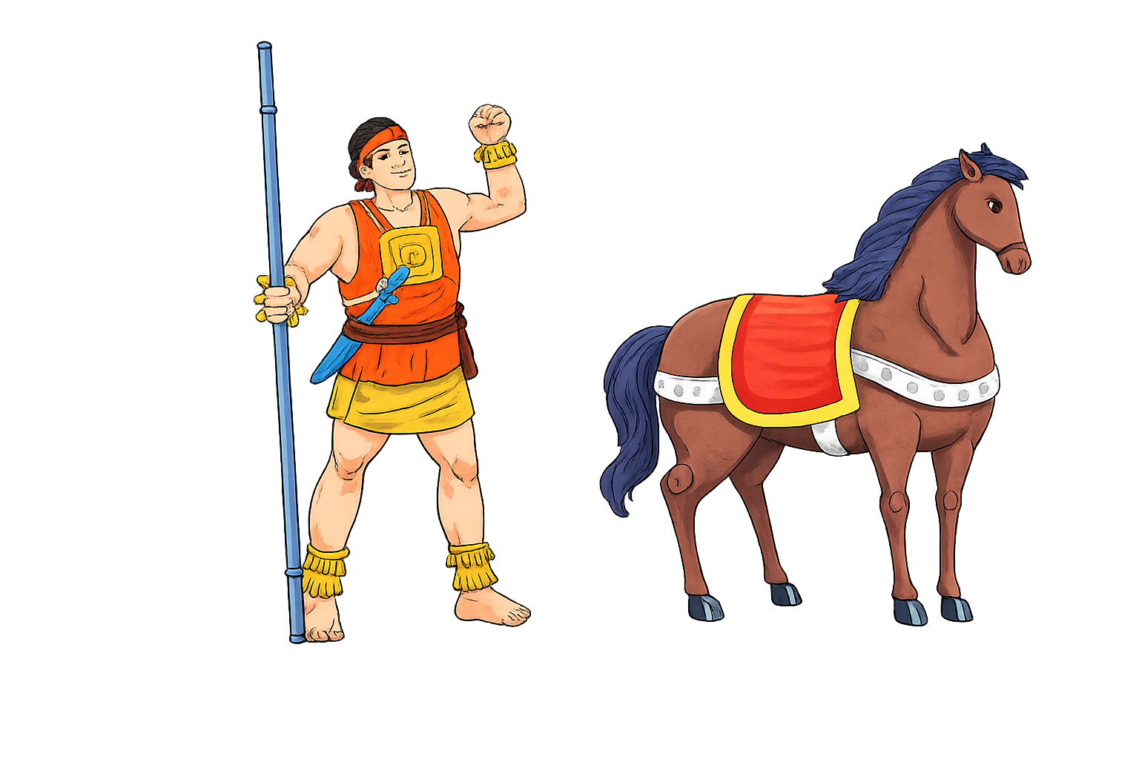




Slide 2


Hãy hoàn thành các câu đố để nhận được phần thưởng từ cô giáo nhé!

Slide 3
55
+
44
=
?
99

Slide 4
55
+
44
=
?
99

Slide 5
36
+
5
=
?
31

Slide 6
79
+
33
=
?
46

Slide 7


Slide 8



Slide 9
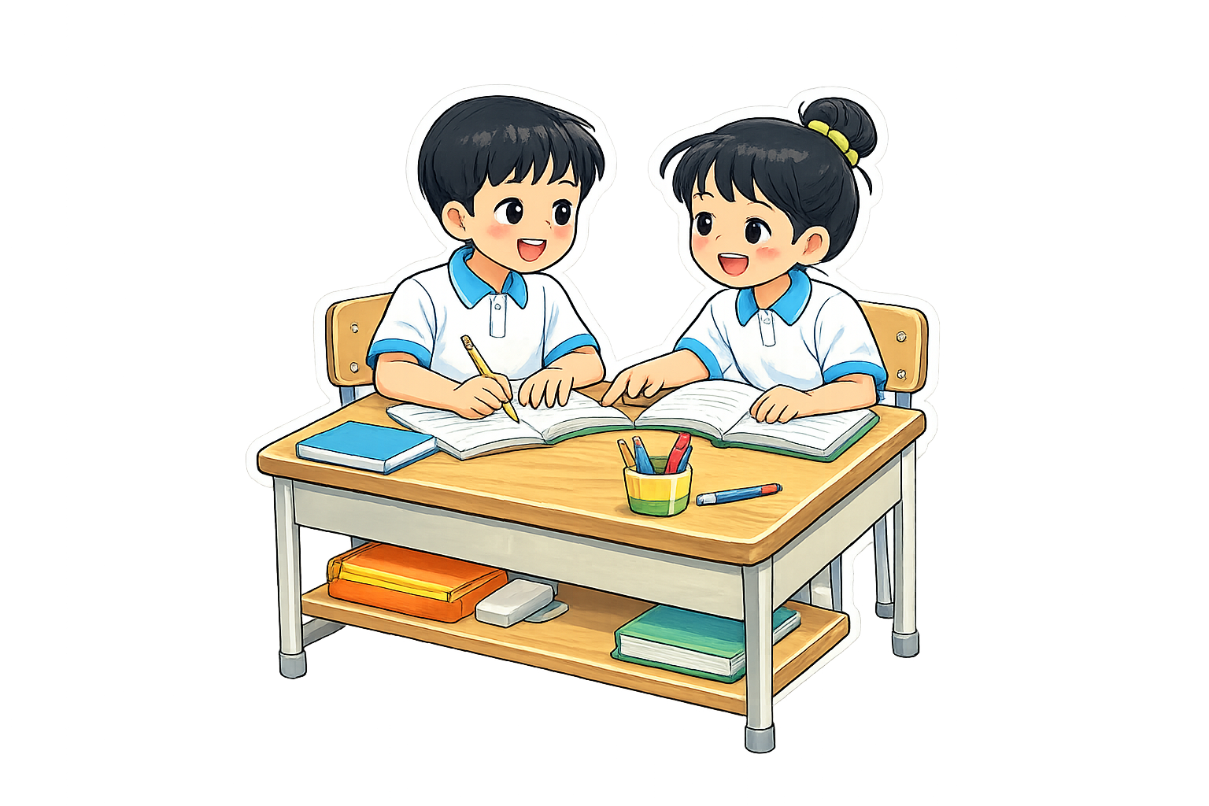

1
Đặt tính rồi tính.
31 + 7
23 + 64
86 – 15
95 – 3

Slide 10
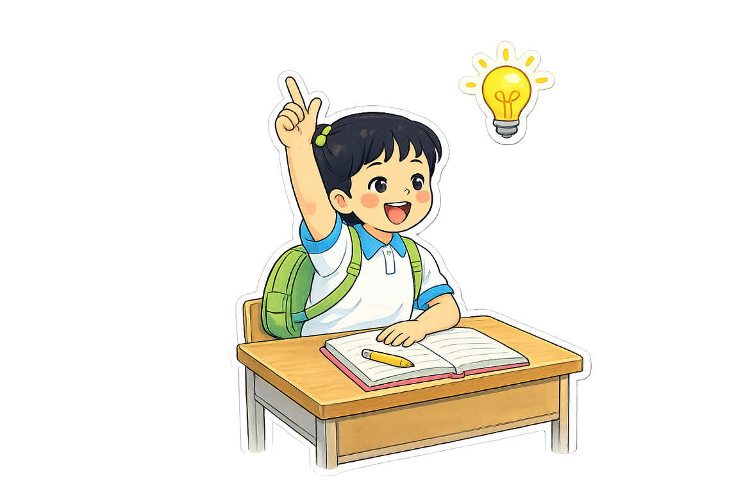


Slide 11



31 + 7
23 + 64
86 – 15
95 – 3
31
23
86
96
+
+
$$−$$
$$−$$
7
64
15
3
38
87
71
93

Slide 12
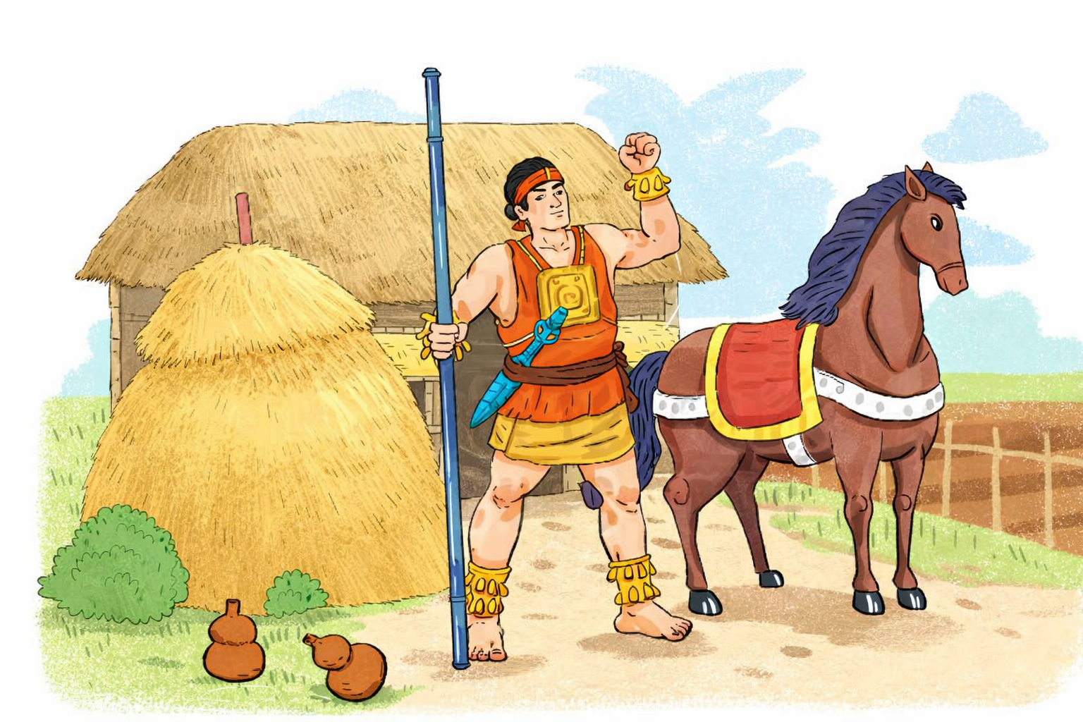


2
Trong hai ngày, tráng sĩ uống hết 49 bầu nước. Ngày thứ nhất, tráng sĩ uống hết 25 bầu nước. Hỏi ngày thứ hai, tráng sĩ uống hết bao nhiêu bầu nước.
?
?
?
=
?
Em hãy nêu câu trả lời.

Slide 14

49
$$−$$
25
=
24
?
?
?
=
?
Ngày thứ hai, tráng sĩ uống hết 24 bầu nước.

Slide 15
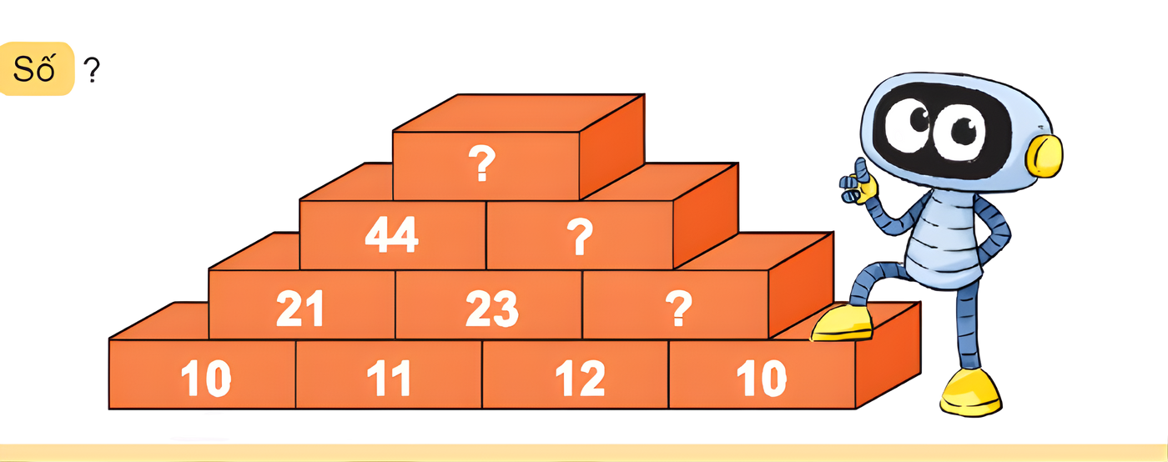

3
+

Slide 17
3
99
45
22

Slide 18


Slide 19

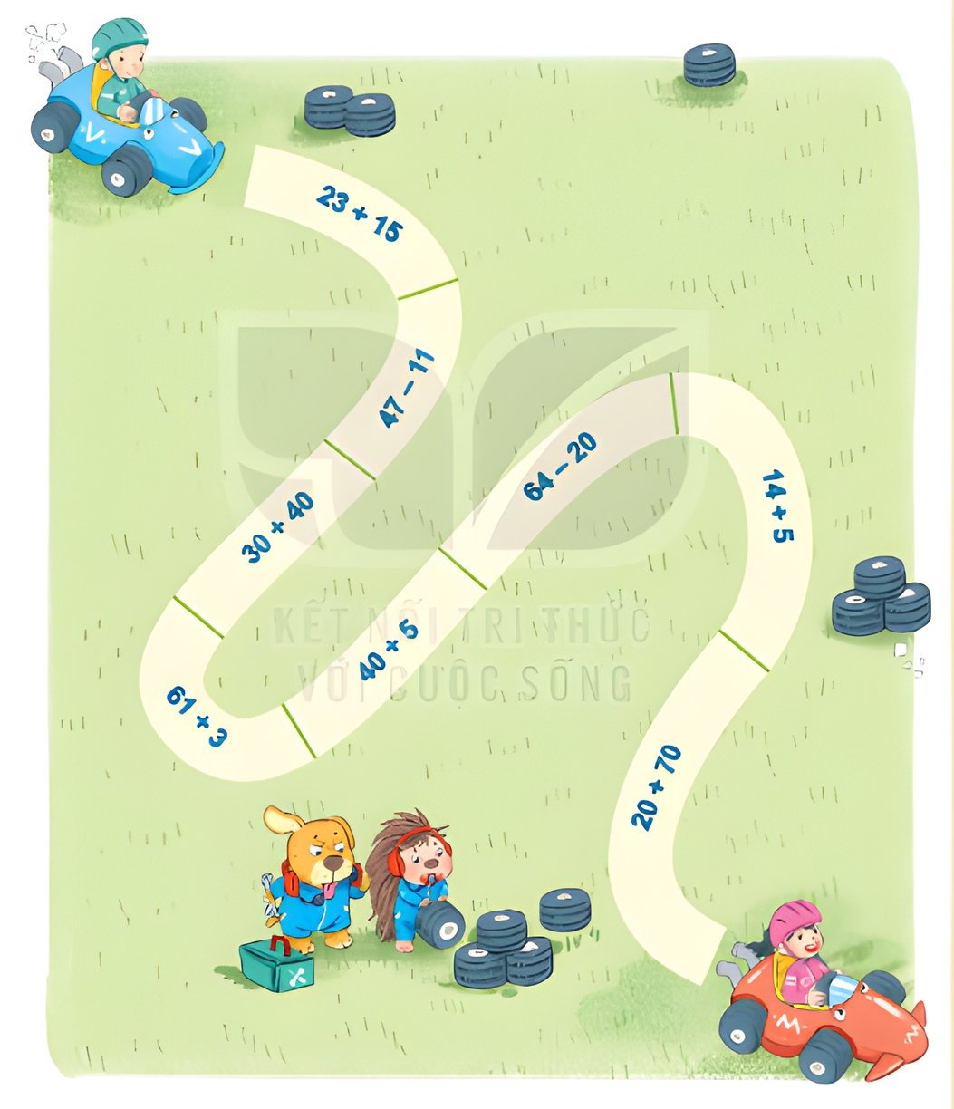

4
Tính
Hai bạn cùng bàn lần lượt thực hiện các phép tính cho trên đua đến khi về đích. Nhóm nào làm xong trước thì sẽ giành chiến thắng.

Slide 21
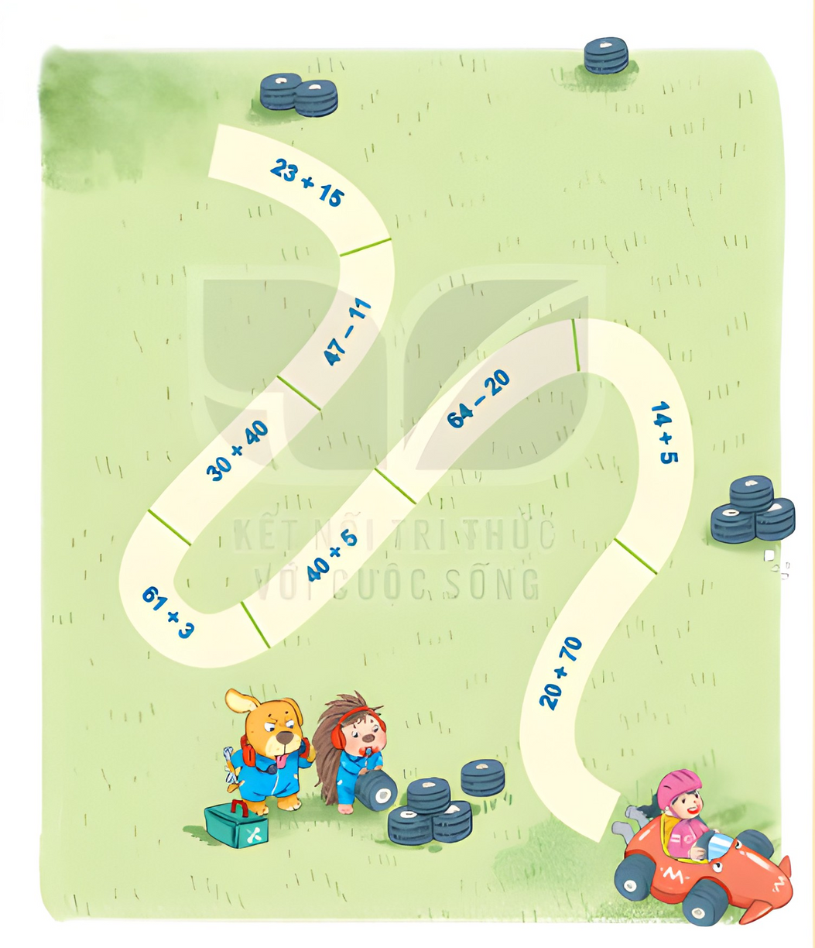

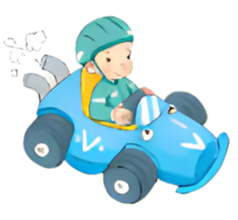




23 + 15 = 38
47 – 11 = 36
30 + 40 = 70
61 + 3 = 64
40 + 5 = 45
64 – 20 = 44
14 + 5 = 19
20 + 70 = 90

Slide 22


